Slide 1
MultiFlex
Schned Fabian
Schwarz Markus
Zeilinger David
Notes:
Sehr Geehrter Herr Direktor, Sehr Geehrter Herr Abteilungsvorstand, sehr geehrte Professoren und Professorinnen und sehr geehrte Damen und Herren und sehr geehrte Kollegen und Kolleginnen

Slide 2
Agenda
Team
Motivation
Projektanforderungen
Ziele
Kurze Ansprache des Auftraggebers
Technologien
Live-Demo

Slide 3
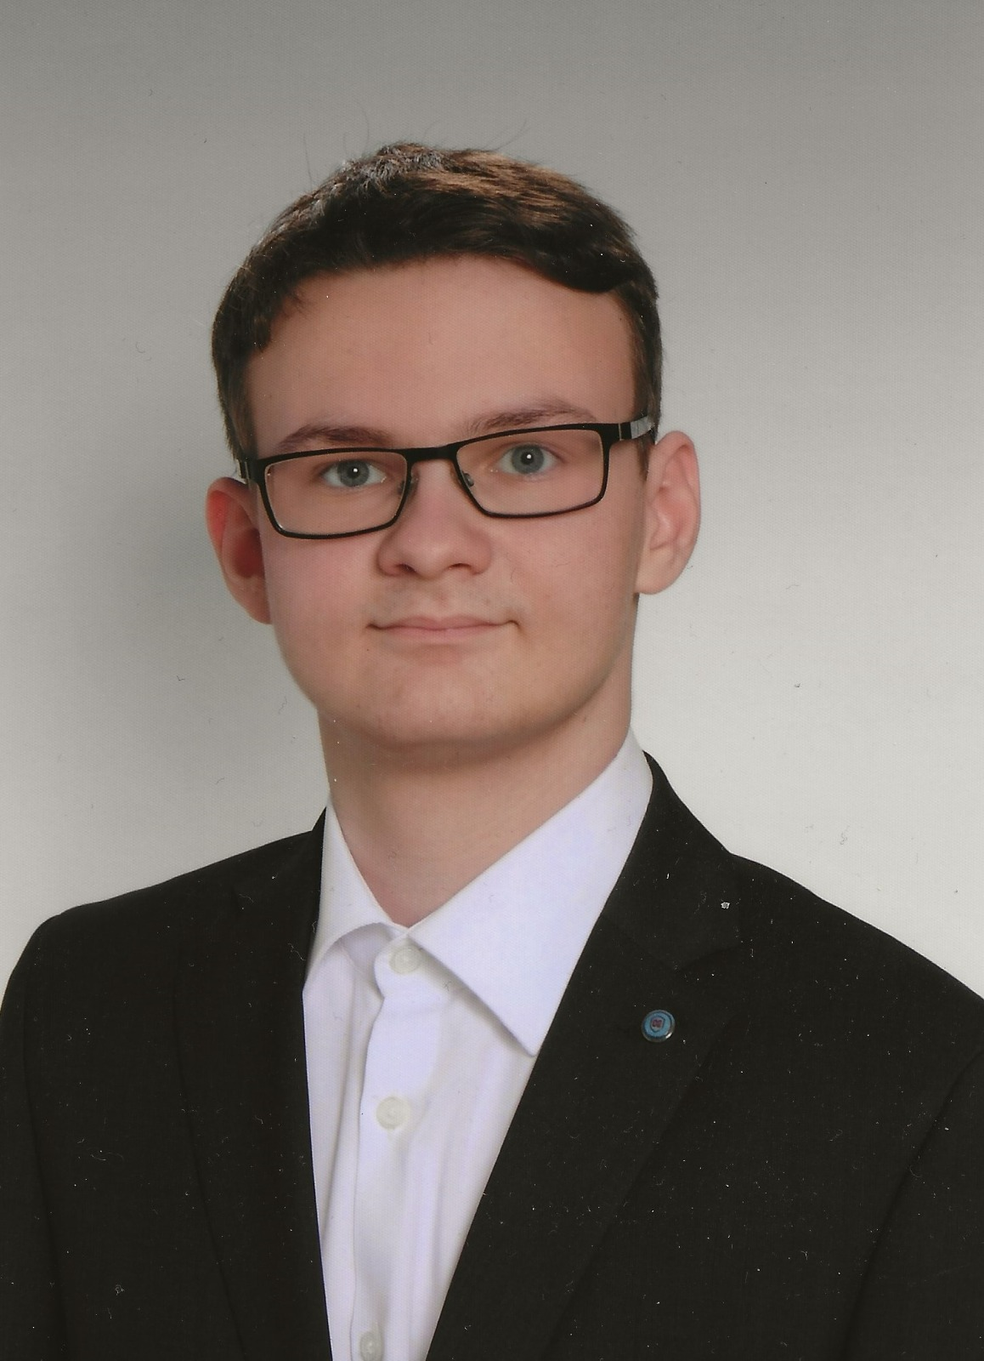
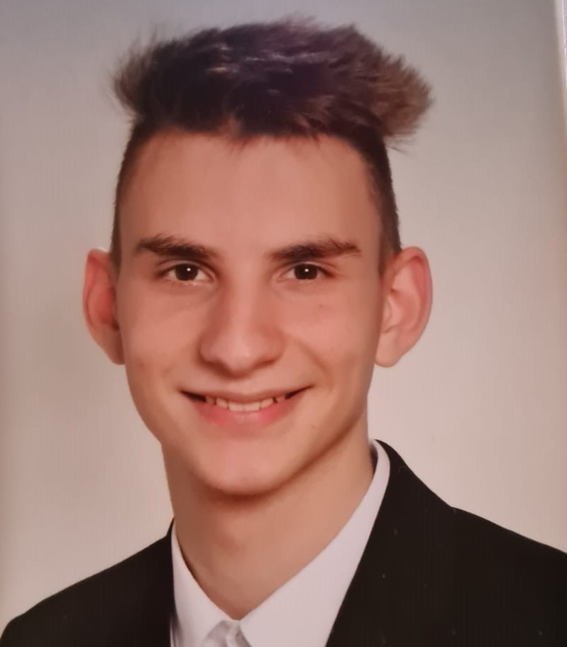
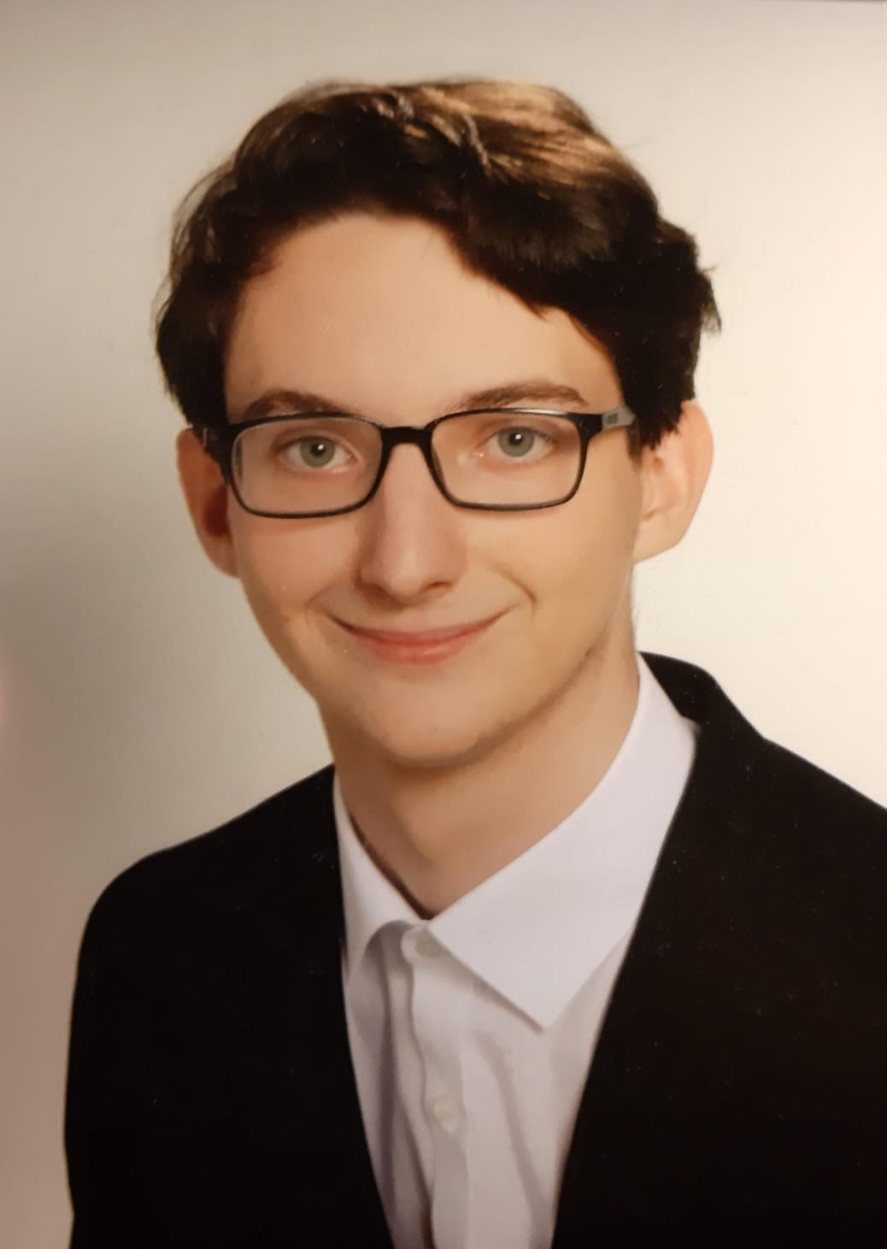
Team
Markus Schwarz
David Zeilinger
Fabian Schned
Notes:
Unser Team besteht aus den drei Informatikern Markus Schwarz David Zeilinger und Fabian Schned

Slide 4
Motivation
Beziehung zum Unternehmen
Einblick in die Lagerverwaltung
Benötigtes Projekt für den SYP-Unterricht
Möglicher zukünftiger Arbeitsplatz

Slide 5
Anforderungen an das Projekt
Zentrales Lagersystem
Alle benötigten Daten in einem Fenster abrufbar
Mögliche Änderung der Daten bei Verschleiß
Auslesen und Anzeigen von Aufträgen aus BillBee

Slide 6
Ziele
Zeitersparnis
Vereinfachung der Arbeitsumgebung
Übersichtlichkeit des Lagers
Übersicht über die Aufträge

Slide 7
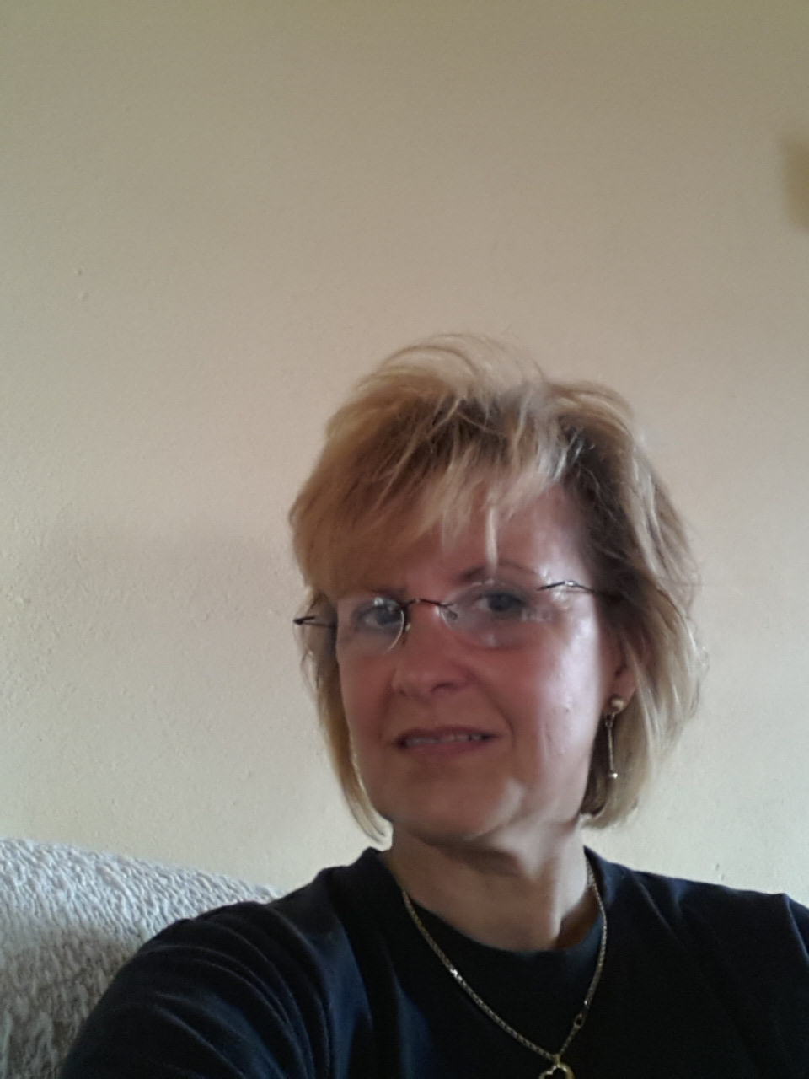

Danksagung
Zeilinger Gyöngyi – Geschäftsführerin

Slide 8
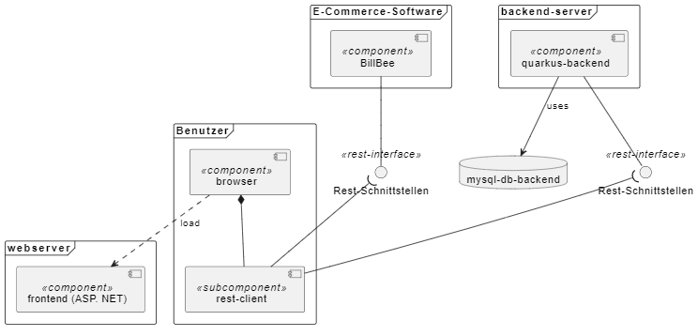
Konzept

Slide 9



Technologien Frontend
Notes:
Als Technologien Haben wie … verwendet

Slide 10




Technologien Backend
Notes:
Als Technologien Haben wie … verwendet

Slide 11

BillBee
BillBee ist eine E-Comerce-Software
Wird für alle Rechnungen verwendet
Stellt REST-Schnittstellen zur Verfügung

Slide 12
Live-Demo
Nun zu einer Life Demo, die die Funktionalität des Projekts zeigt

Slide 13




Vielen Dank!

